Slide 1
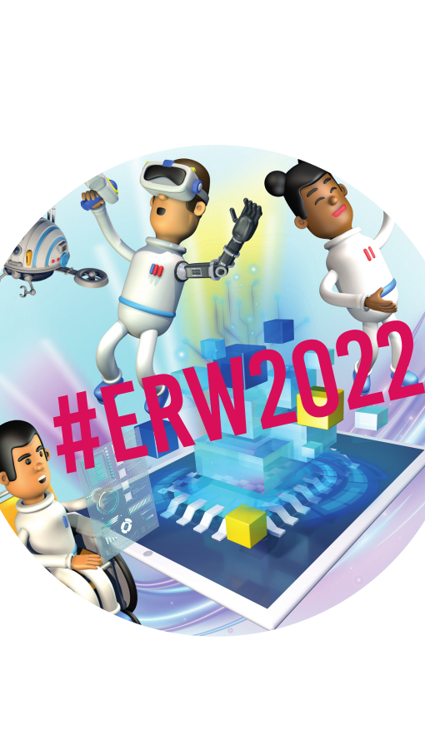
STEAM Y CURRÍCULUM EN LA ERA DIGITAL
Jornadas por la Semana Europea de la Robótica #ERW2022
SIMO EDUCACIÓN. IFEMA - Feria de Madrid
22, 23 y 24 de noviembre de 2022.
TALLERES
Os presentamos los talleres prácticos presenciales que se sucederán a lo largo de toda la Jornada de HispaRob «STEAM y currículum en la era digital», dirigidos a docentes que quieran conocer la robótica educativa desde la perspectiva de empresas que llevan años compartiendo procesos de reflexión conjunta con docentes, en servicio de materiales y de formación, para ampliar las prácticas en las aulas con nuevas posibilidades. Tendrán lugar durante los días 22, 23 y 24 de noviembre en la feria SIMO Educación, en el Pabellón 14.01 - Stand HispaRob (14F04) dentro del recinto ferial IFEMA y serán impartidos por el Grupo de Robótica Educativa de HispaRob.
Listado resumen de talleres
MARTES 22 DE NOVIEMBRE
11:00 h: BT Beginner, de la industria al aula: enseña tecnología desde primaria con un enfoque práctico - Ocio Global Import. Primaria - Secundaria
12:00 h: Aprender a programar sin pantallas, el primer paso para desarrollar el pensamiento computacional - ALLNET- Infantil y primaria
13:00 h: Sesión práctica para el Currículum Escolar Juntando Tecnología y Sostenibilidad. - TBKIDS - Primaria
15:30 h: Con S de STEAM - PRODEL - Secundaria/Bachillertato/Universidad
16:30 h: Resolución de problemas cuando cambia el entorno - RO-BOTICA - Primaria
17:30 h: Electricidad fácil para infantil y primaria - Microlog - infantil/primaria
MIÉRCOLES 23 DE NOVIEMBRE
11:00 h: STEM / STEAM en Ed. Primaria - Arganbot - primaria
12:00 h: Ponte en forma con Phyton - RO-BOTICA - secundaria
13:00 h: STEM: tecnología sin cables. KITS STEM para el aula - Ocio Global Import - primaria / secundaria
15:30 h: Despertando vocaciones científico-tecnológicas desde los cuentos - PRODEL y Miriam Tocino - Infantil/primaria
16:30 h: Cultura Maker - Microlog - primaria/secundaria
17:30h: Optimus Educación - Neurosteam en el aula - primaria/secundaria/atención a la diversidad
JUEVES 24 DE NOVIEMBRE
11:00 h: Arte y 3D: Pinta figuras impresas en 3D - Microlog - secundaria
12:00 h: Kit abierto de robótica para enseñanza de la robótica en secundaria - UAH - secundaria
13:00 h: STEM / STEAM en Ed. Infantil - Arganbot - infantil
15:30 h: Robótica desde la A de STEAM - JOVI - primaria
16:30 h: Cómo llevar a cabo proyectos STEAM desde cero en el aula - ALLNET - primaria/secundaria
17:30h: Tecnologías creativas. IoT - RO-BOTICA - Bachillerato

Slide 2
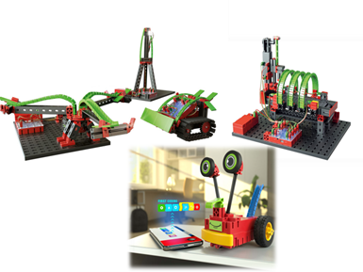
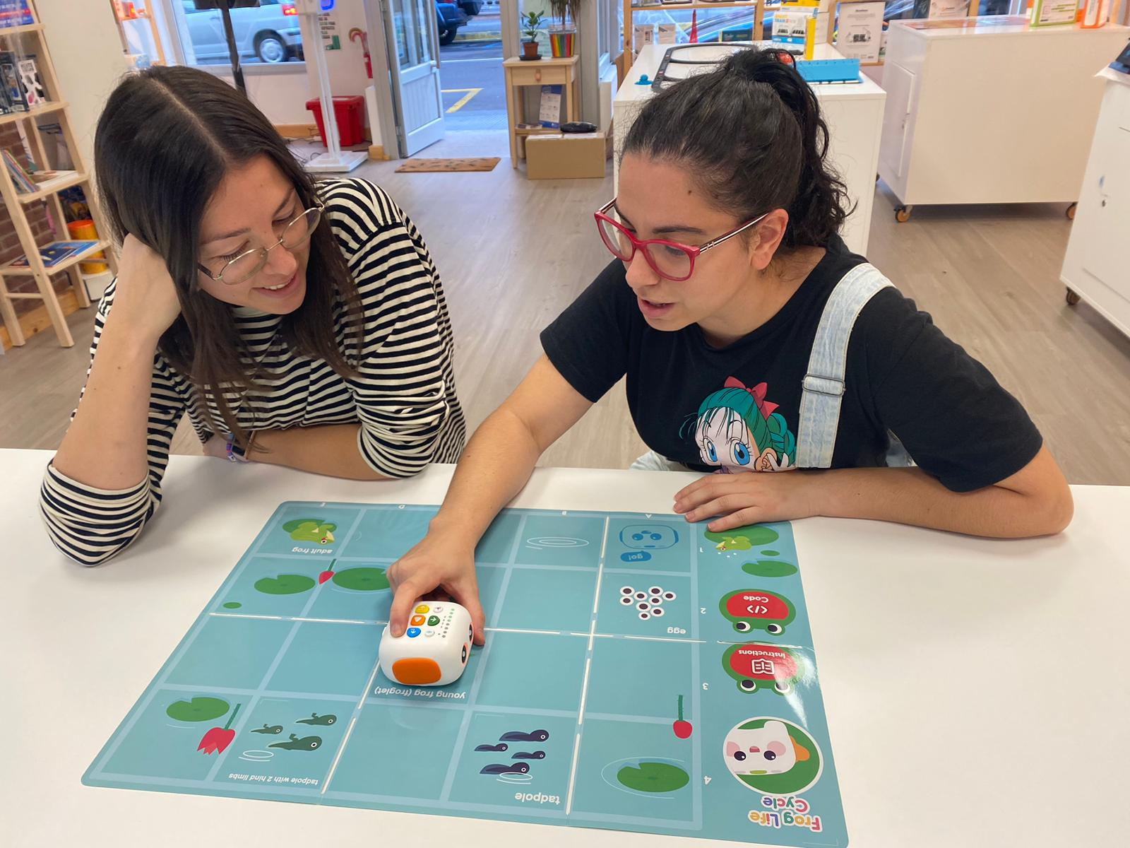
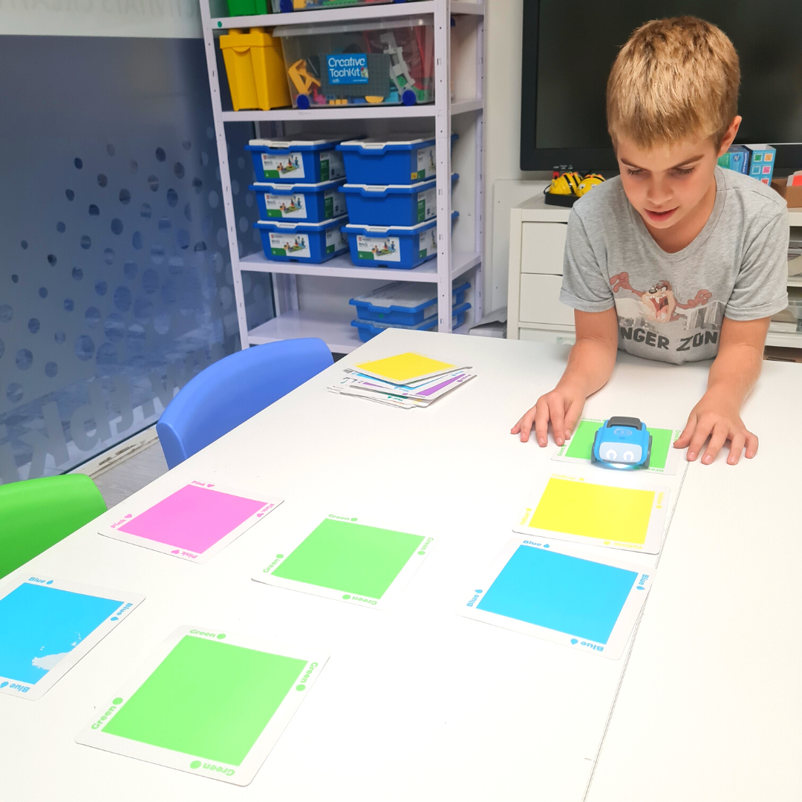
Descripción
MARTES 22 DE NOVIEMBRE
11:00h: BT Beginner, de la industria al aula: enseña tecnología desde primaria con un enfoque práctico.
Impartido por Ocio Global Import
Nivel educativo: Primaria – Secundaria
Descripción: Las diferentes STEAM box de Fischertehcnik ofrecen una solución completa para trabajar en el aula las competencias digitales y tecnologías en las áreas de ciencia, matemáticas y pensamiento computacional. Están soluciones permiten a los alumnos poder manipular e interactuar sin necesidad de "cables", lo que supone a los centros un excelente punto de entrada. Además, gracias a su modularidad, todos los elementos se pueden posteriormente automatizar. Productos/Marcas: Fischertechnik
12:00h: Aprender a programar sin pantallas, el primer paso para desarrollar el pensamiento computacional
Impartido por ALLNET
Nivel educativo: Infantil – Primaria
Descripción: Desarrollar la lógica computacional en nuestro alumnado es cada día más necesario, pero también es importante en las primeras etapas educativas hacerlo sin necesidad de pantallas y de forma lúdica. Ha quedado demostrado que el juego es una herramienta fundamental para el desarrollo integral de niños y niñas, principalmente en las primeras etapas escolares. En este taller os enseñaremos recursos para acercar a vuestro alumnado a la lógica computacional de forma divertida y autónoma, recursos con los que sin duda vosotros y vosotras también disfrutaréis.
13:00h: Sesión práctica para el Currículum Escolar Juntando Tecnología y Sostenibilidad
Impartido por TbKids
Nivel educativo: Primaria
Descripción: Robot Sphero Indi. Sesión práctica para el Currículum Escolar Juntando Tecnología y Sostenibilidad. Introducir un aprendizaje dinámico sobre temas como la reducción de residuos, la aplicación del pensamiento ecológico y crítico en el aula puede ser divertido y emocionante. En este taller aprenderemos todo esto de la mano del fantástico robot Sphero Indi. Descubre cómo hacerlo a través de la codificación mediante colores, la resolución de problemas y el trabajo en equipo para afrontar retos modernos y sostenibles.

Slide 3
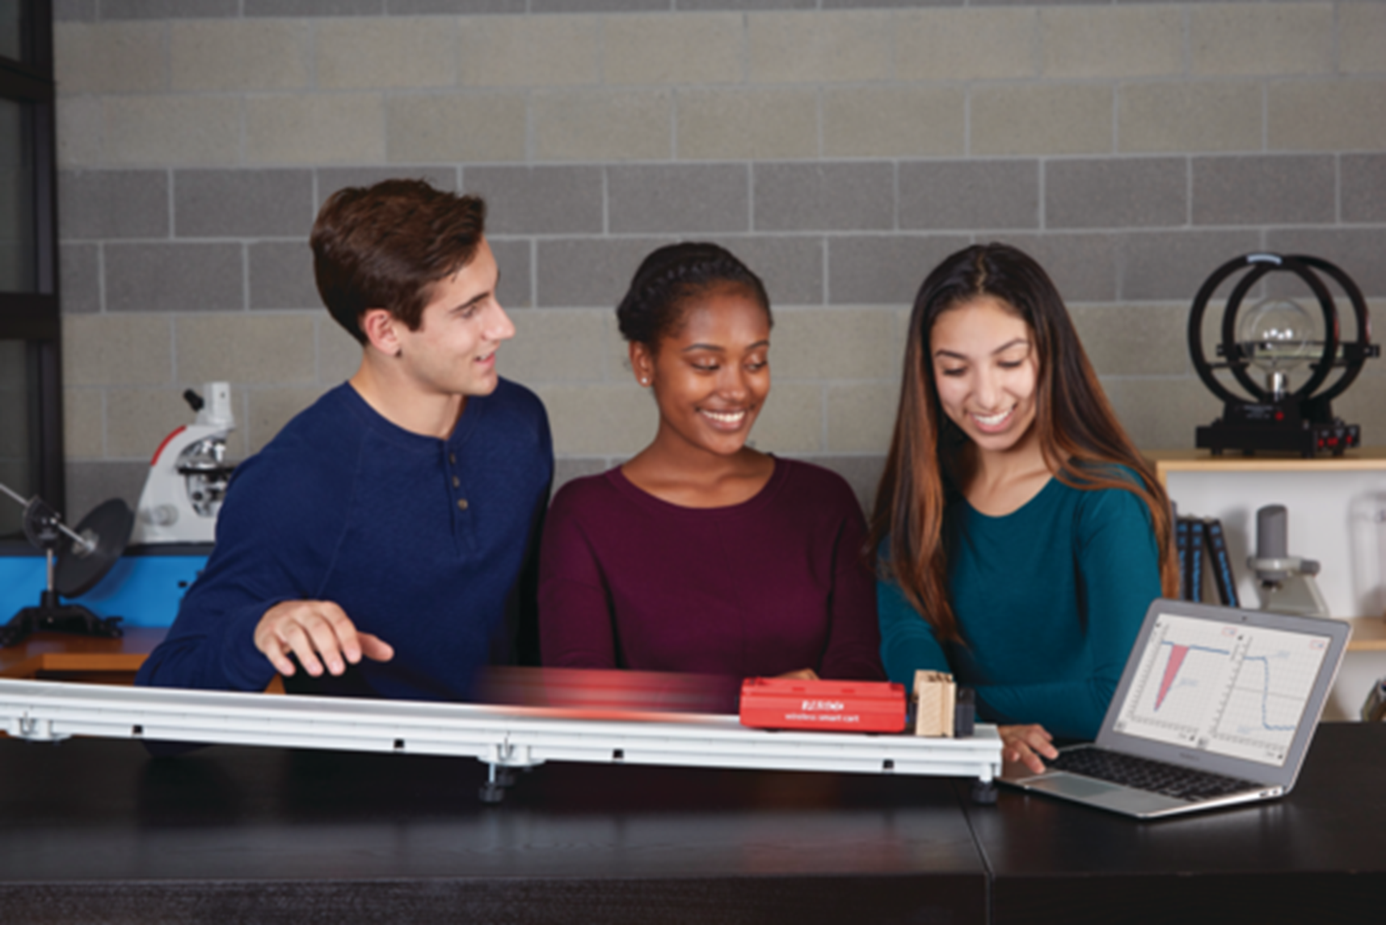
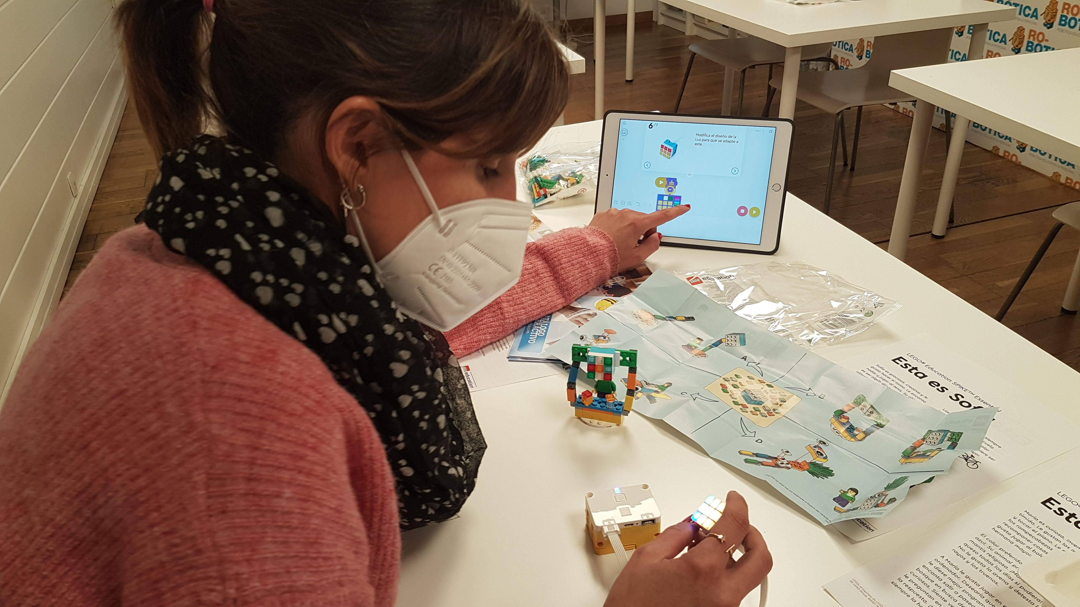
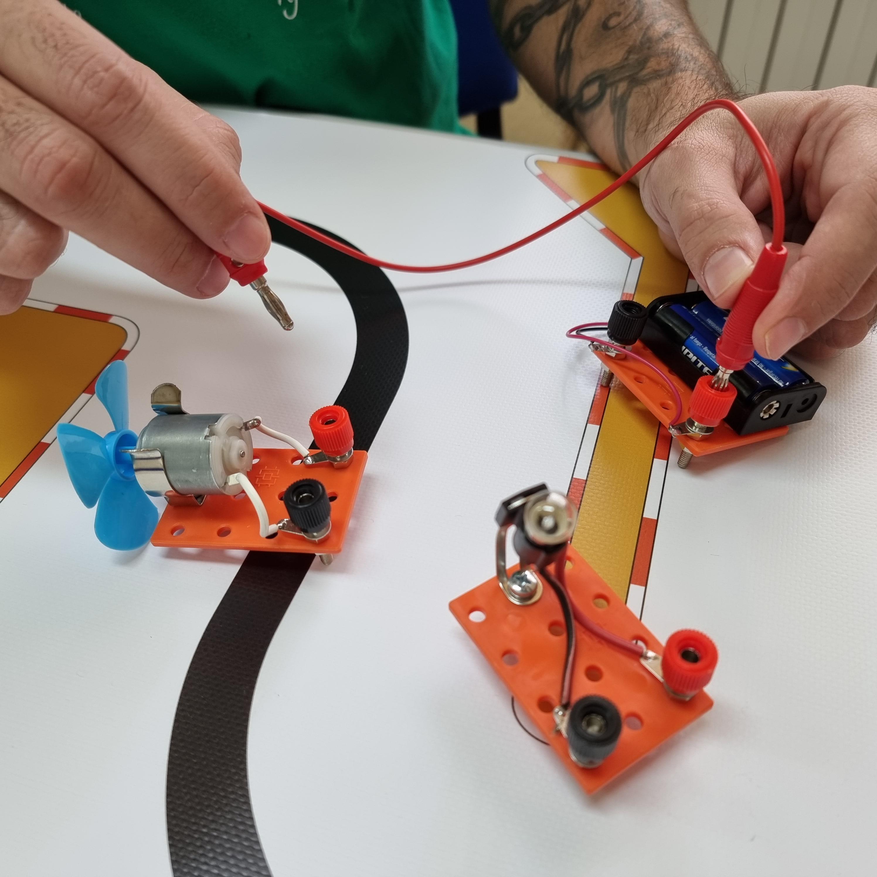
MARTES 22 DE NOVIEMBRE
15:30h: Con S de STEAM
Impartido por Prodel
Nivel educativo: Secundaria – Bachillerato - Universidad
Descripción: Descubre lo fácil que es convertir cualquier espacio en un laboratorio y cualquier experiencia en una práctica científica. Empieza a tomar datos en cuestión de segundos, solo necesitas un dispositivo móvil y unos sensores inalámbricos.
En este taller incluye:
Presentación de herramientas sensores, aplicaciones y packs para introducir la adquisición de datos inalámbrica en tus clases.
Ejemplos prácticos en el que crearemos varios experimentos de forma rápida participando activamente.
16:30h: Resolución de problemas cuando cambia el entorno
Impartido por RO-BOTICA
Nivel educativo: Primaria
Descripción: Un grupo de 4 amigos se encuentran de excursión, a medida que avanzan en su aventura se presentan una serie de situaciones en las que la tecnología puede ser de gran ayuda. Ven a descubrir cómo configurar y programar un asistente robótico con el sistema de construcción LEGO SPIKE Essential.
17:30h: Electricidad fácil para infantil y primaria
Impartido por Microlog
Material utilizado: Infantil - Primaria
Descripción: Descubre una manera fácil de acercar la electricidad a tus alumnos. Con cableados sencillos, lo niños aprenden cómo construir sus primeros circuitos eléctricos.

Slide 4
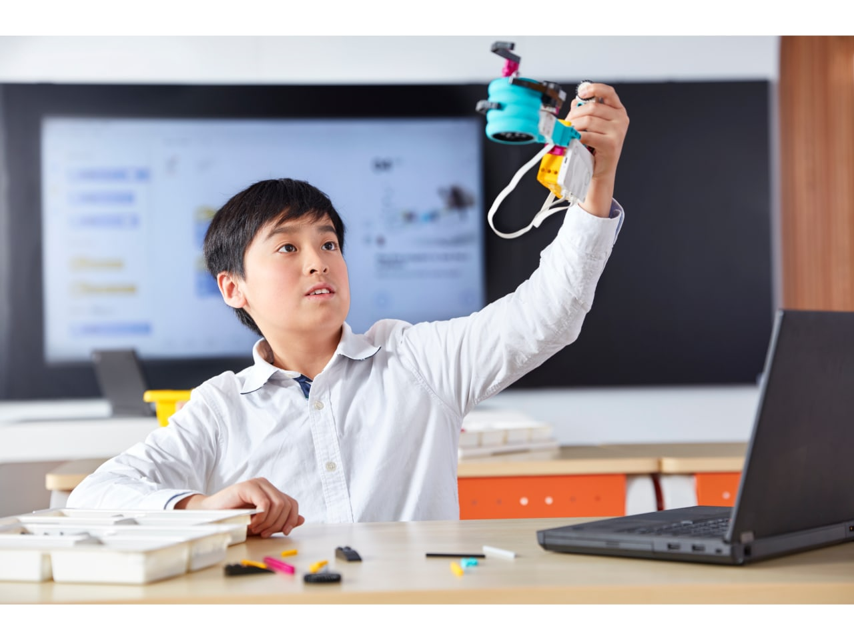
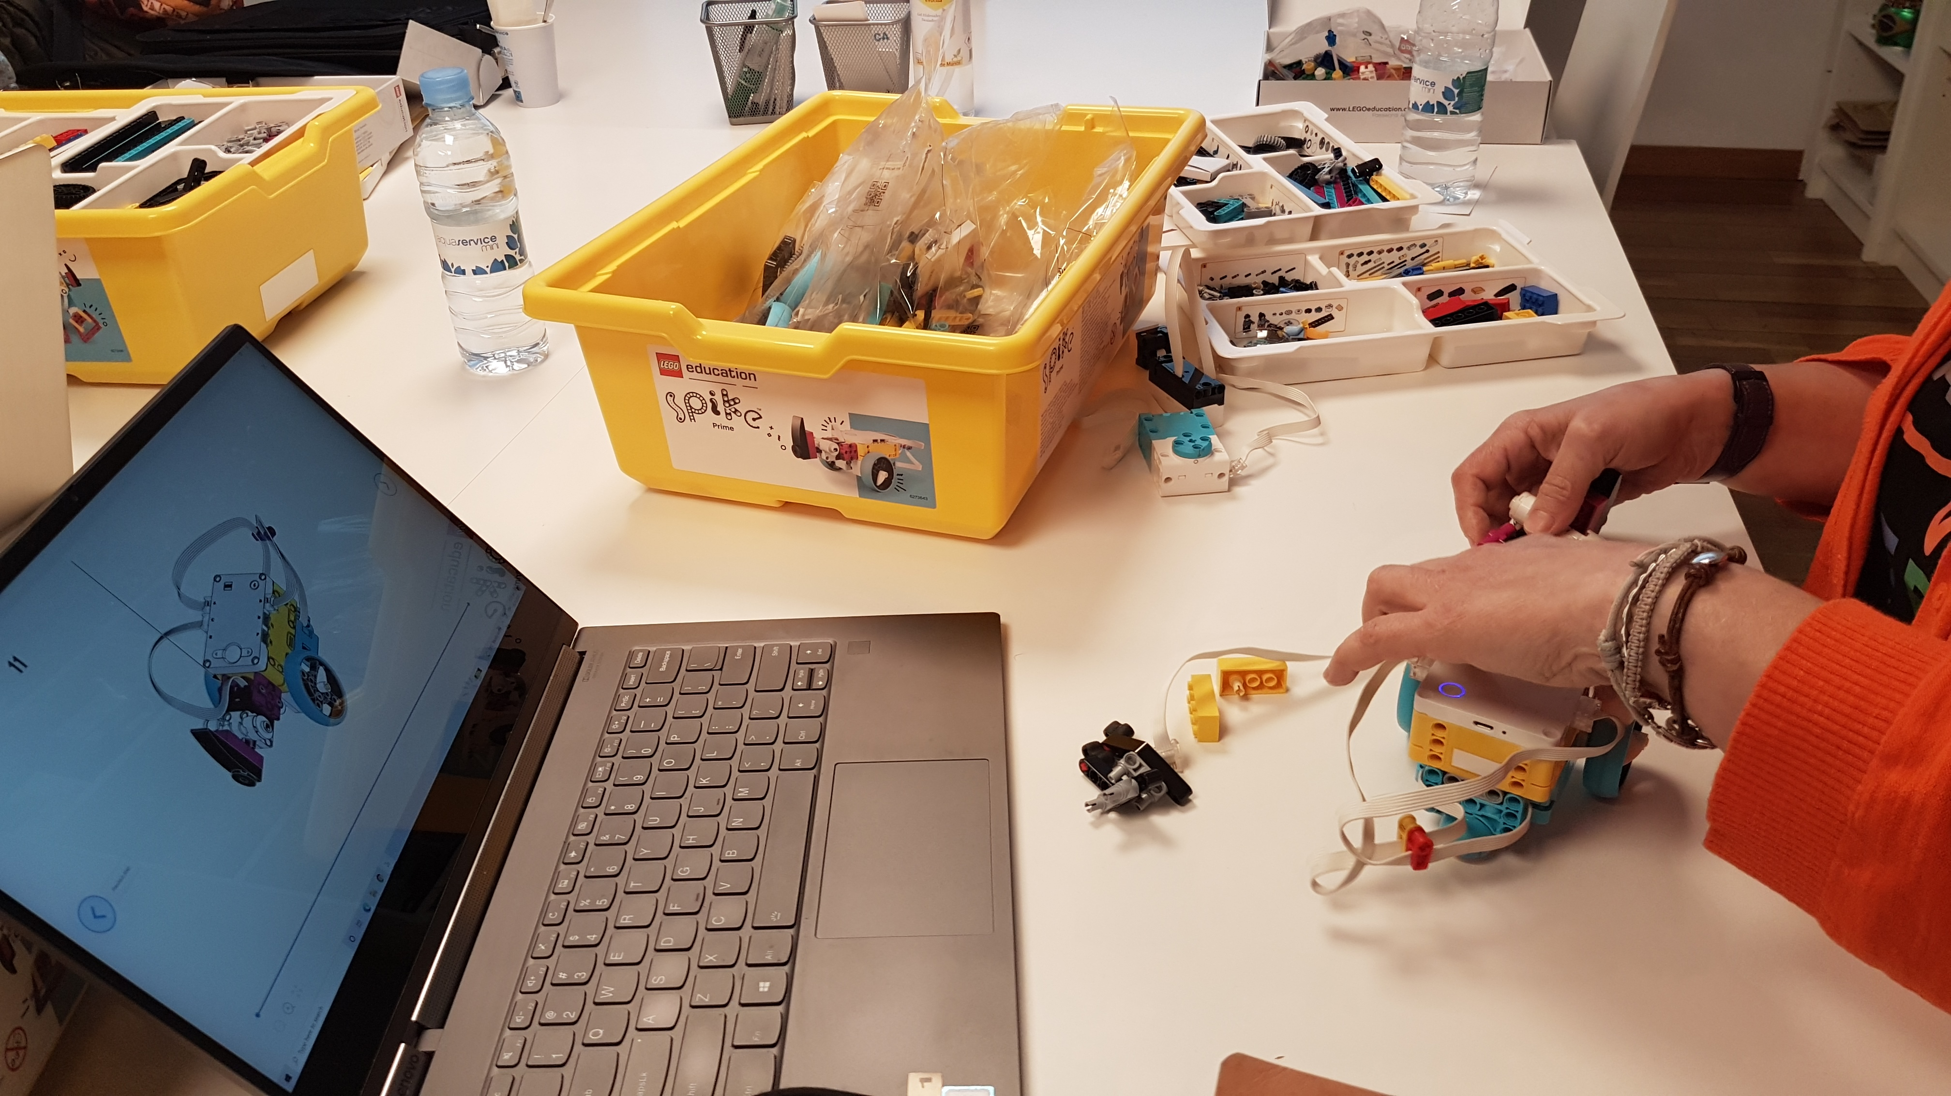
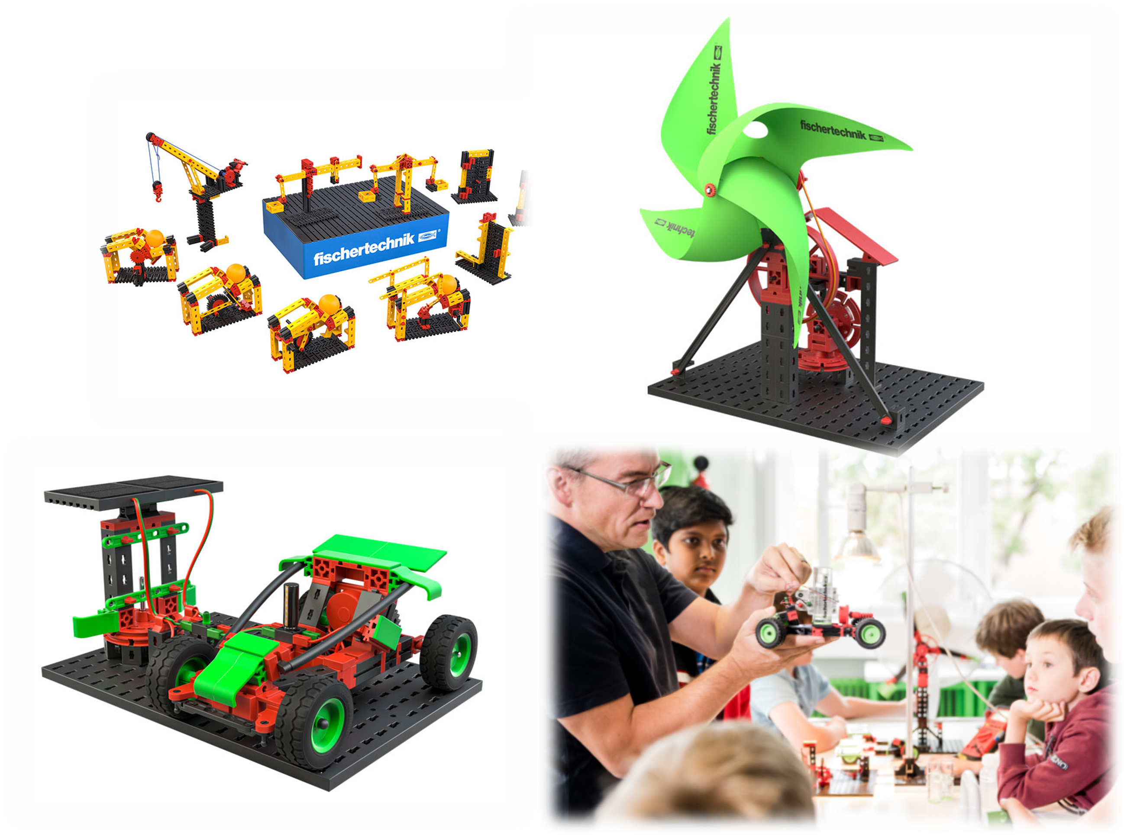
MIÉRCOLES 23 DE NOVIEMBRE
11:00h: STEM / STEAM en Educación Primaria
Impartido por Arganbot
Nivel educativo: Primaria
Descripción: La robótica educativa es una nueva herramienta
que los profesores tienen a su disposición y que permite fomentar el interés de los niños por la tecnología de una forma práctica y divertida. Se trata de un innovador recurso pedagógico que, utilizando como instrumentos diferentes
dispositivos robóticos, electrónicos y eléctricos, permite a los alumnos explorar de forma creativa áreas tecnológicas tan diversas como informática, programación, electrónica, electricidad, etc.
Propondremos actividades innovadoras dirigidas al alumnado en las que se promueve el desarrollo de la creatividad, trabajo en equipo, resolución de problemas, pensamiento divergente, etc.
12:00h: Ponte en forma con Phyton
Impartido por RO-BOTICA
Nivel educativo: Secundaria
Descripción: Ha llegado el momento de moverse un poco. Ven a programar con ayuda de Phyton un simpático instructor de zumba (construido con el LEGO SPIKE Prime) que ayudará a tu alumnado a mantenerse activo ¡y que no se duerma en clase!
13:00h: STEM: Tecnología sin cables. KITS STEM para el aula
Impartido por Ocio Global Import
Nivel educativo: Primaria - Secundaria
Descripción: Los robots de la serie BT Beginner ofrecen una visión más realista de la robótica gracias a su sencillo sistema de programación basado en diagramas de flujo, similar al que emplean los robots industriales en la vida real.
Los alumnos pueden construir y programar robots basados en sistemas mecánicos reales. Productos/Marcas: Fischertechnik

Slide 5
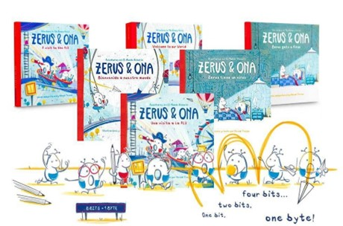
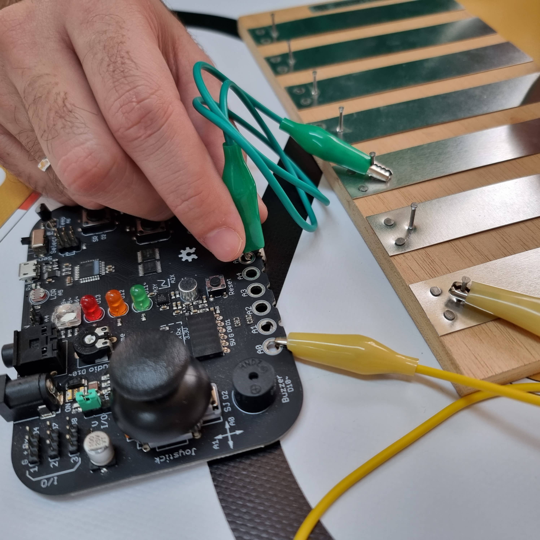
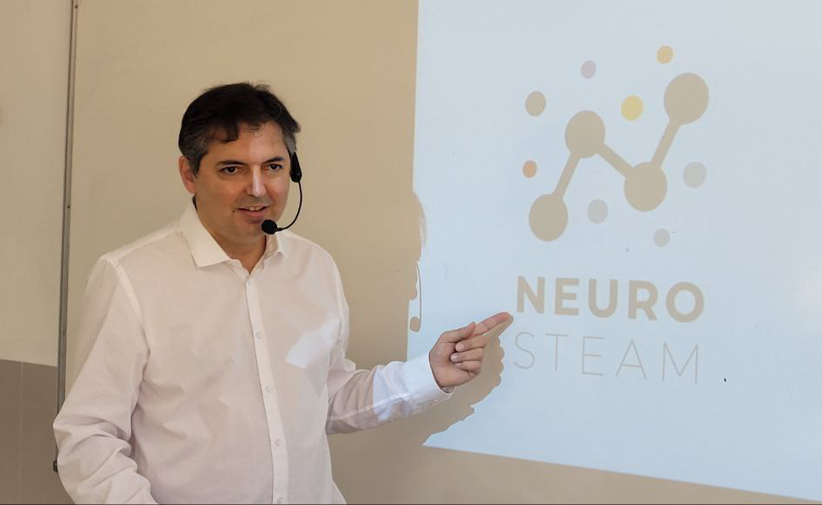
MIÉRCOLES 23 DE NOVIEMBRE
15:30h: Despertando vocaciones científico-tecnológicas desde los cuentos
Impartido por Prodel y Miriam Tocino
Nivel educativo: Infantil - Primaria
Descripción: Pensado para docentes que introducen la tecnología en su aula no como un fin, si no como un medio para potenciar la creatividad de los alumnos promoviendo la participación y enfatizando la naturaleza multidisciplinar del aprendizaje para prepararlos para el mundo en el que van a vivir. También está especialmente pensado para aquellos que creen en el poder de la lectura y la ilustración como herramientas de aprendizaje, de descubrir nuevos mundos y conectar con las emociones. Este taller incluye: presentación del proyecto y la serie de libros, taller de escritura creativa interactivo y coloquio.
16:30h: Cultura Maker
Impartido por Microlog
Nivel educativo: Primaria - Secundaria
Descripción: En este taller aprenderás a construir proyectos de robótica con materiales sencillos, sin perder de vista su interior ni tu creatividad. Pondremos a tu alcance diversos materiales y darás alas a tu creatividad diseñando tu robot.
17:30h: Neurosteam en el aula
Impartido por Optimus Educación
Nivel educativo: Primaria - Secundaria
Descripción: ¡Experimenta nuestro taller dinámico e interactivo! Conocerás la metodología propia de Optimus que favorece la atención a la diversidad en todas las etapas del niño y del adulto.
Comprueba de primera mano una nueva visión de la educación. Puedes reservar tu plaza en el stand de HispaRob para el 23 de noviembre a las 17:30 horas. ¿Estás preparado para vivir la experiencia OPTIMUS?

Slide 6
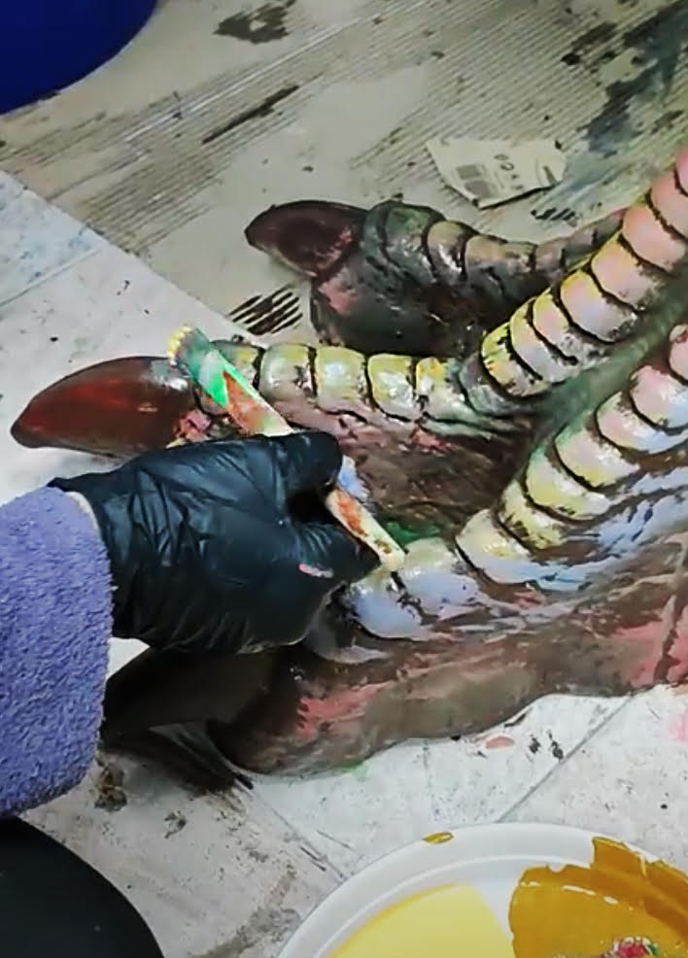
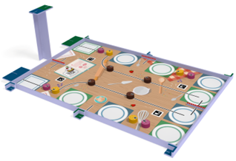
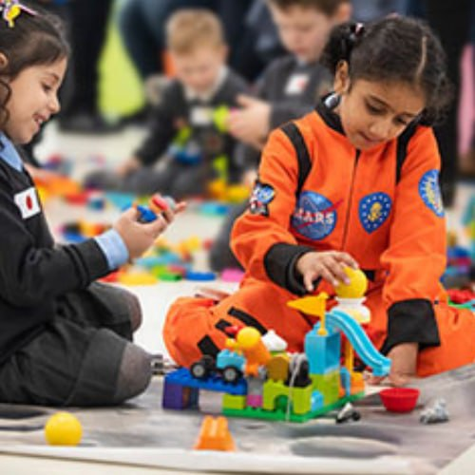
JUEVES 24 DE NOVIEMBRE
11:00h: Arte y 3D: Pinta figuras impresas en 3D
Impartido por Microlog
Nivel educativo: Secundaria
Descripción: En esta Masterclass de postprocesado de piezas impresas en 3D, los asistentes aprenderán trucos básicos de lijado y preparación de la pieza, además de pintarla con efecto metálico y llevársela a casa de recuerdo.
12:00h: Kit abierto de robótica para enseñanza de la robótica en secundaria
Impartido por Universidad de Alcalá
Nivel educativo: Secundaria
Descripción: En la Universidad de Alcalá organizamos todos los años la competición internacional de robótica Eurobot Junior orientada a primaria y secundaria donde los equipos tienen que construir uno o dos robots para realizar diferentes tareas. ¡Este año los robots tienen que ayudar a organizar una fiesta de cumpleaños! Con el fin de ayudar a los centros educativos y a los grupos independientes a empezar a trabajar, hemos desarrollado un kit de robótica abierto que puede servir como punto de iniciación a la robótica. En el taller se explicará brevemente la competición de robótica y se enseñará las potencialidades del kit de robótica disponible en la página web http://www.eurobot.es
13:00h: STEM: STEM / STEAM en Educación Infantil
Impartido por Arganbot
Nivel educativo: Infantil
Descripción: Recursos y actividades dirigidas a que los niños de educación infantil desarrollen habilidades, estrategias y conocimientos que fomenten el pensamiento computacional a través de la robótica y la programación. Nuestras actividades se basan en el aprendizaje lúdico que introduce en la programación, construcciones simples y visión de diseño, donde trabajamos la simetría, organización espacial, desarrollo de la lateralidad, manejo de soportes digitales, etc. para que los más pequeños se enfrenten a los retos educativos a través de un pensamiento crítico y con mayores estrategias de resolución de problemas.

Slide 7
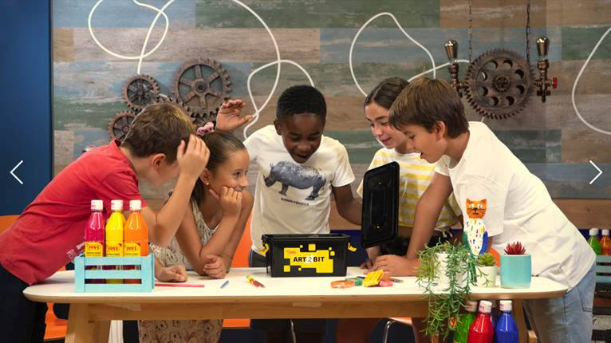
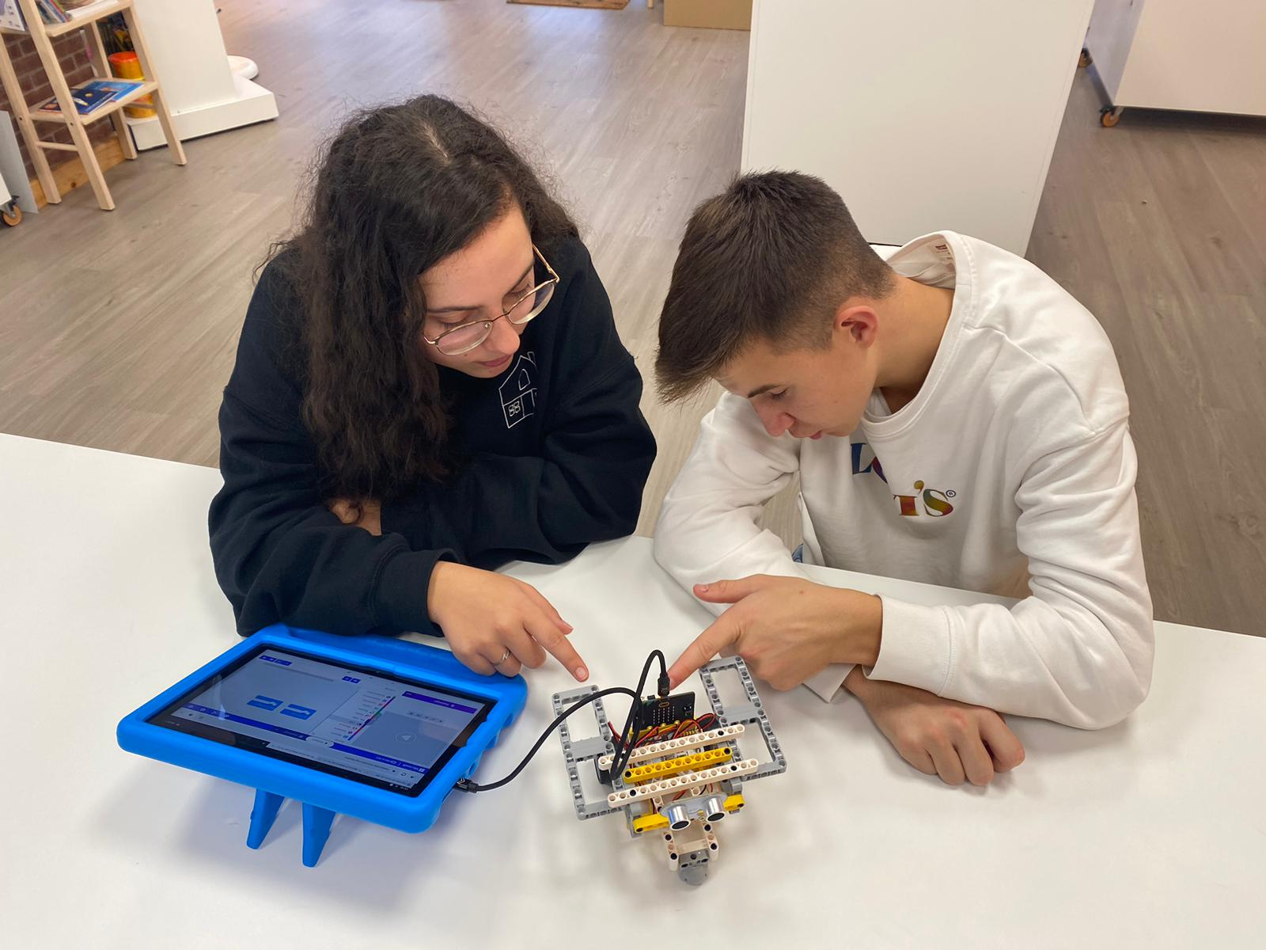
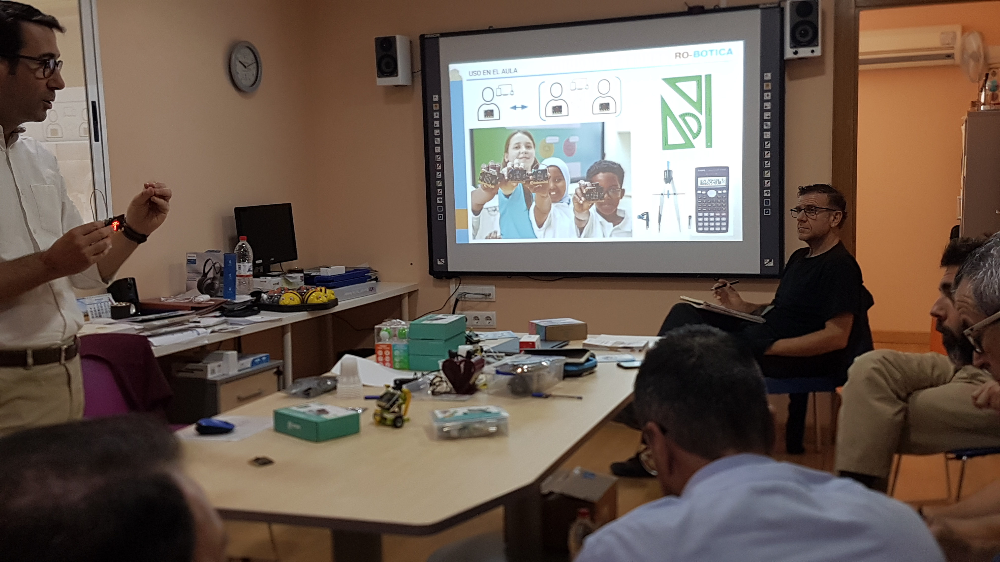
JUEVES 24 DE NOVIEMBRE
15:30h: Robótica desde la A de STEAM
Impartido por JOVI
Nivel educativo: Primaria
Descripción: La creación artística como una mejora en el aprendizaje y la retención de los conocimientos
16:30h: Cómo llevar a cabo proyectos STEAM desde cero en el aula
Impartido por ALLNET
Nivel educativo: Primaria - Secundaria
Descripción: Desarrollar en el alumnado el pensamiento computacional es importante, pero hacerlo de forma integral y transversal con distintas áreas de conocimiento lo es todavía más. En este taller os enseñaremos herramientas para que los niños y niñas trabajen de forma colaborativa en la resolución de problemas, a través de la realización de proyectos que integran tanto diseño como programación o storytelling. El objetivo es desarrollar proyectos que automaticen situaciones de la vida cotidiana, vinculando lo que se aprende en el aula con su aplicación al mundo real, de ahí el gran potencial de este tipo de herramientas.
17:30h: Tecnologías creativas. IoT
Impartido por RO-BOTICA
Nivel educativo: Bachillerato
Descripción: ¡Comunícate a otro nivel!. Crearemos un dispositivo de mensajería física a través de internet programando el módulo SP32 con micro:bit. Nunca ha sido tan fácil hablar en IoT en el aula.

Slide 8
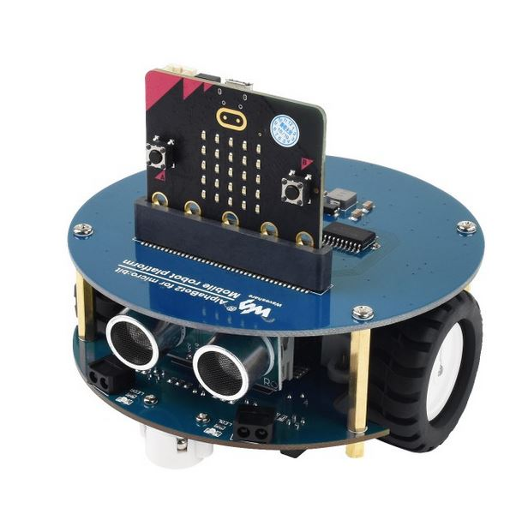
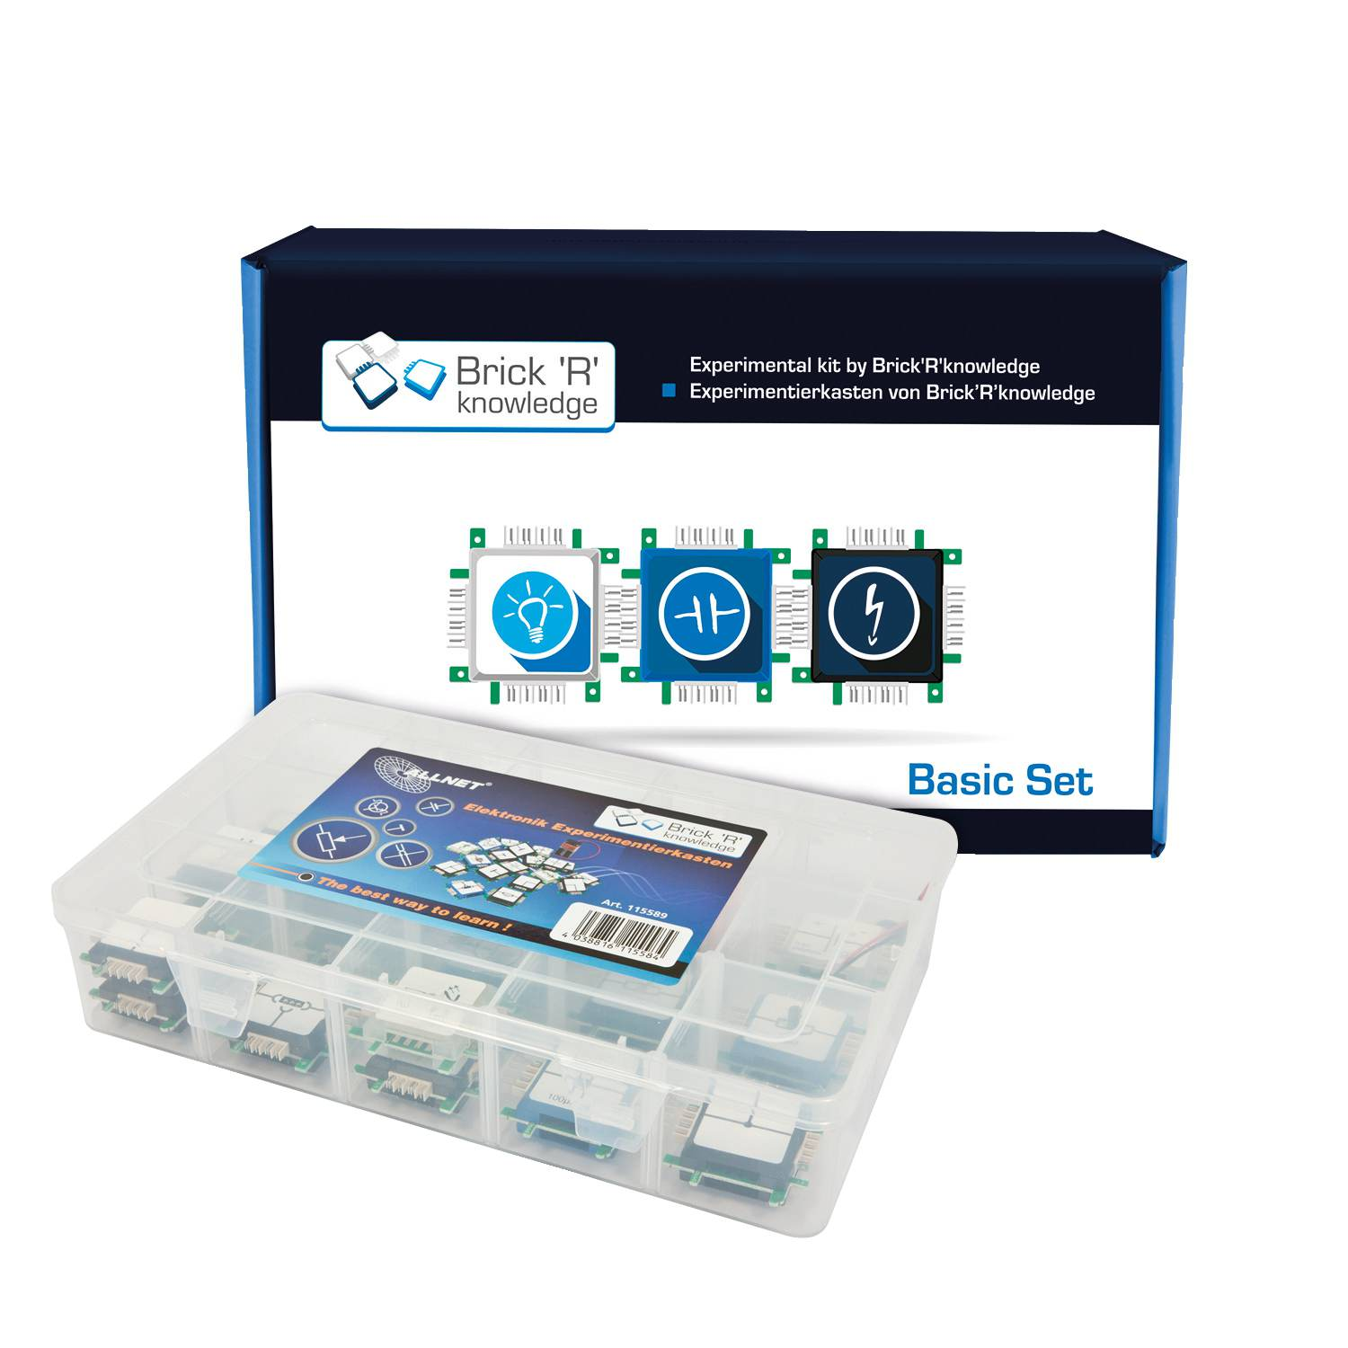
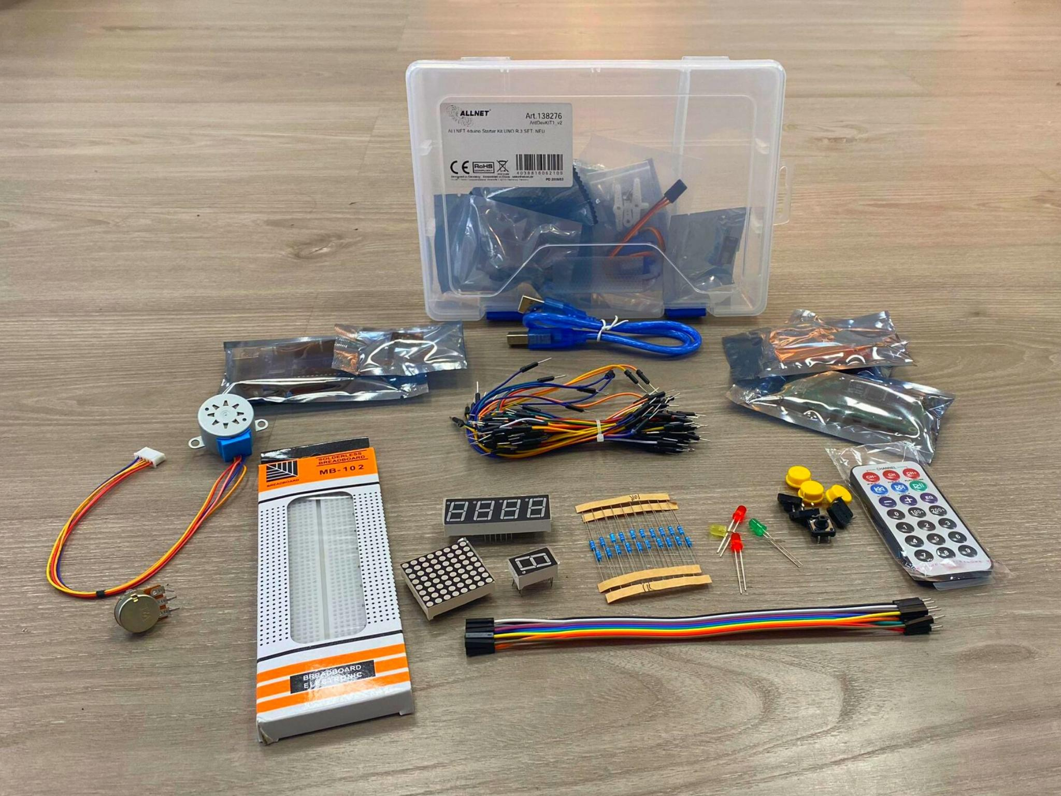
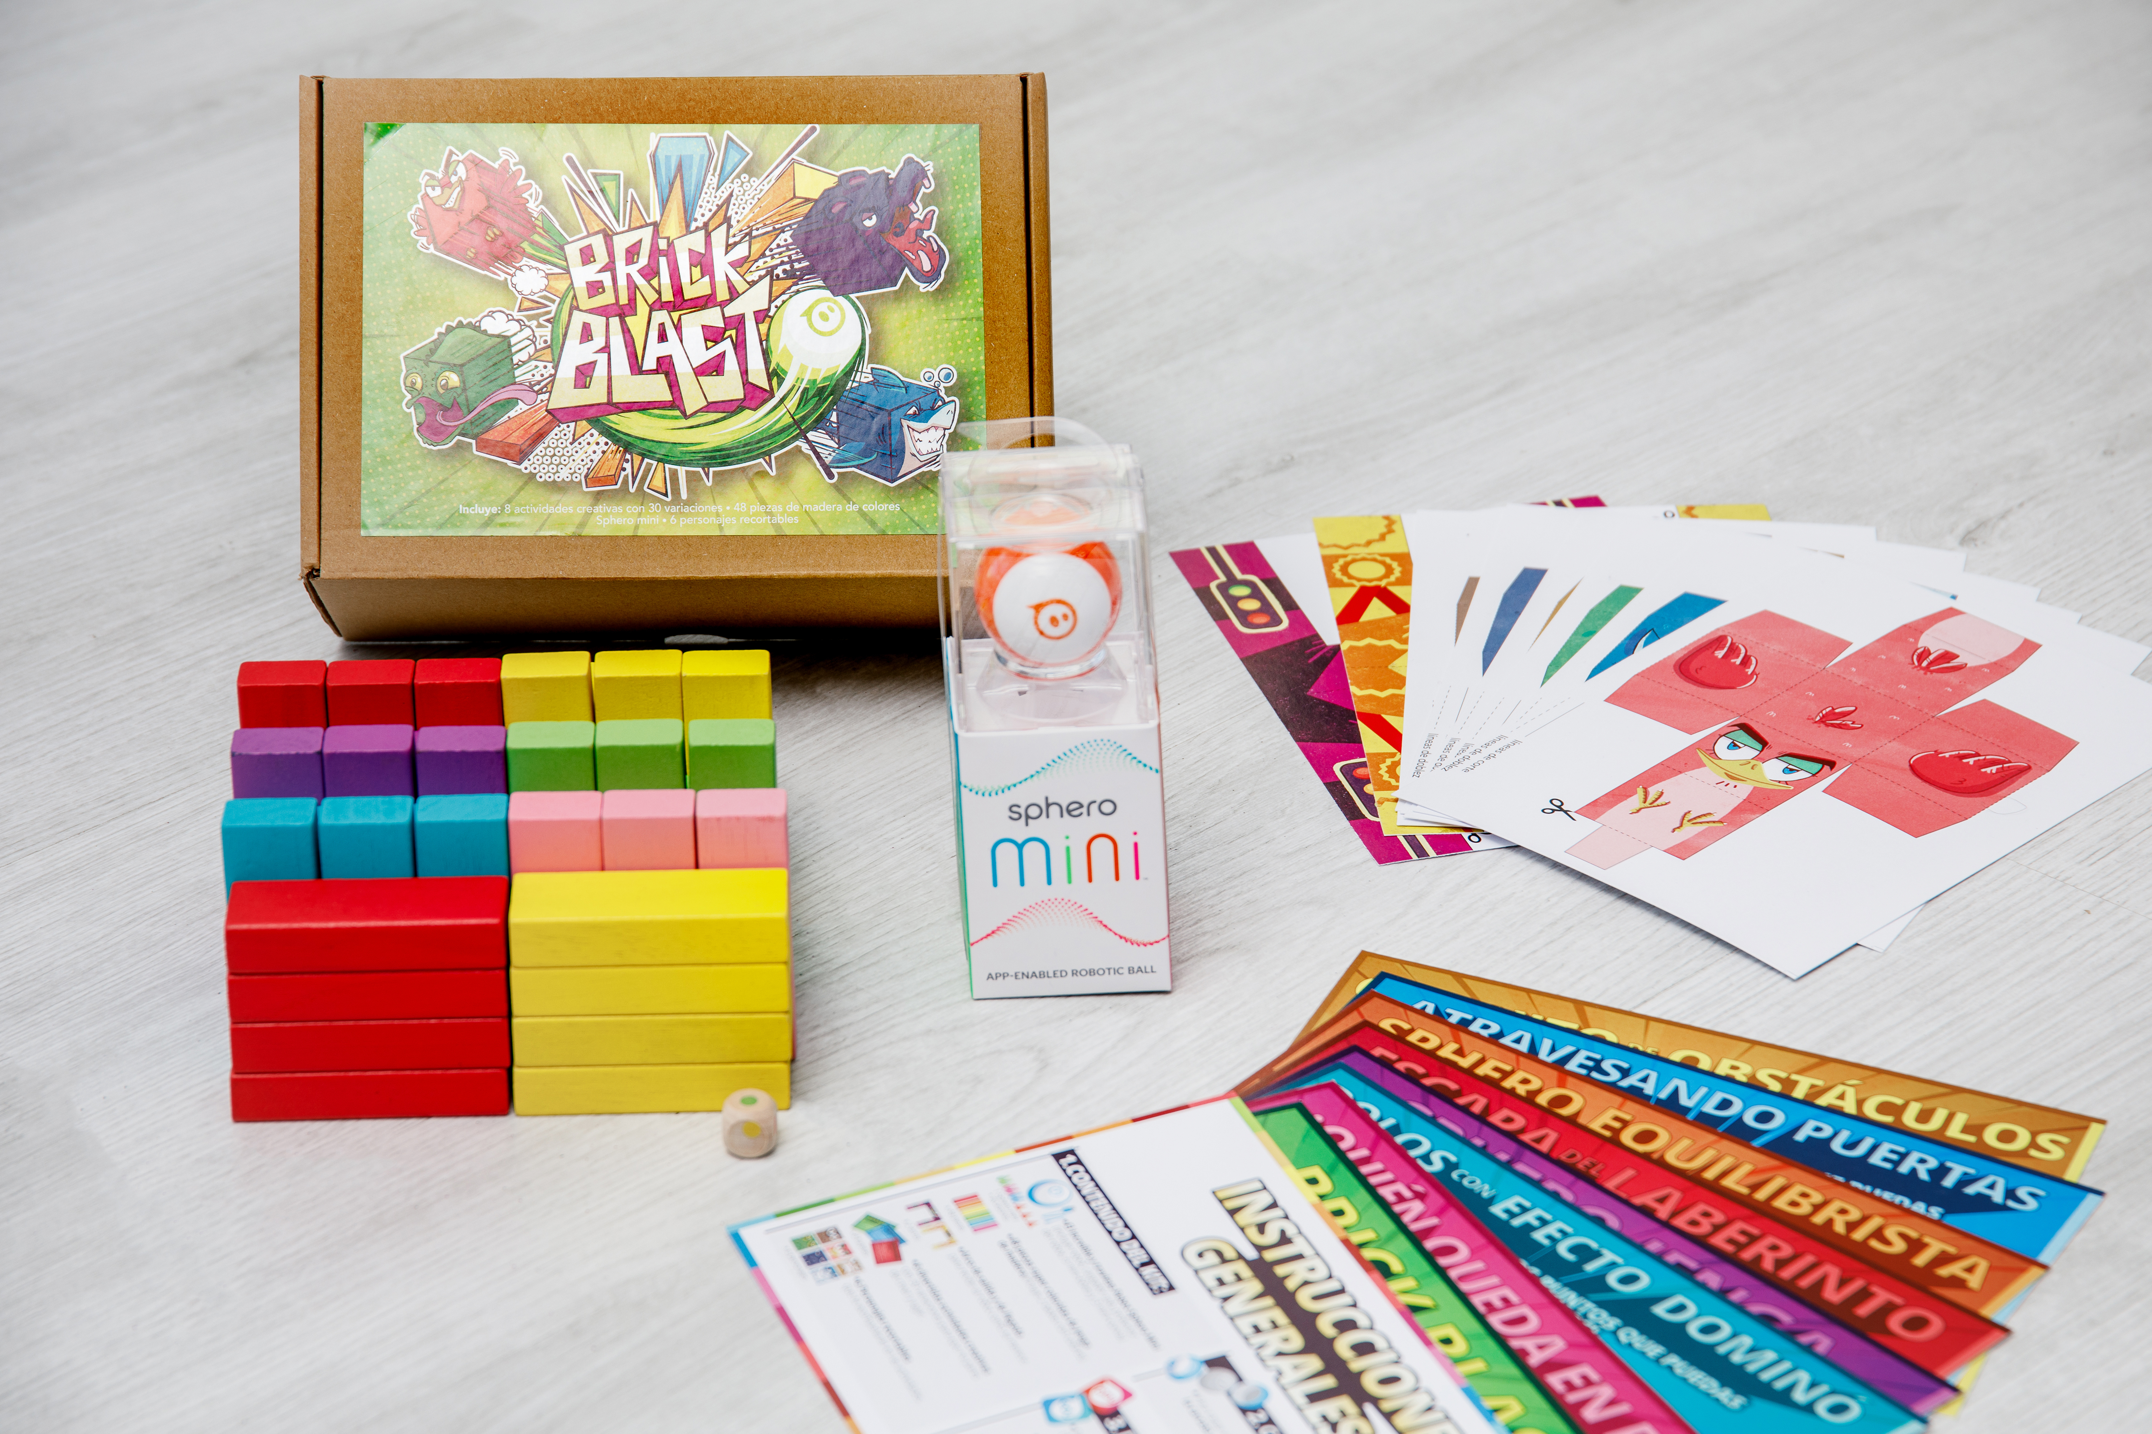
¡¡SORTEO PARA ASISTENTES!!
Como novedad, todas las personas que participen en alguno de los talleres, entrarán en el sorteo de uno de los kits de robótica que presentamos a continuación:
Kit de robótica móvil con micro:bit
Este kit incluye un chasis AlphaBot2 y está diseñado para usarse con la placa micro:bit que viene incluida.
Gracias a su diseño modular, es bastante fácil y rápido de ensamblar sin necesidad de soldaduras ni cableado. Podrás estar disfrutando de sus prestaciones en muy pocos minutos.
Viene con un montón de elementos integrados como ultrasonidos, infrarrojos, sigue líneas, controlador de motores, motores N-20 con reductora, Ledes RGB, portapilas, zumbador…y mucho más.
Zerus & Ona. Pack de aula bilingüe
Colección de cuentos en la que Zerus y Ona viven en el corazón de los ordenadores, junto a millones de otros ceros y unos. ¡Es El Mundo Binario! Descubre como estos dos personajes pueden ayudarte a introducir conceptos informáticos y robóticos a través de la lectura y las ilustraciones. Incluye una colección completa en castellano y otra colección completa en inglés:
Zerus & Ona: Bienvenido a nuestro mundo / Welcome to our World
Zerus & Ona: Zerus tiene un virus / Zerus gets a virus
Zerus & Ona: Una visita a la ALU /A visit to the ALU
Productos donados por Prodel, S.A.
Set Básico de Brick’R’knowledge
El Set Básico de Brick’R’knowledge ofrece la posibilidad de introducirse de forma sencilla a la electrónica y muestra con sus Bricks las variables y funciones más importantes, así como los componentes más básicos. Es un kit ideal para principiantes y permite realizar desde circuitos simples a otros más complejos. Brick’R’knowledge es un sistema de aprendizaje y experimentación abierto, que se adapta a las necesidades individuales.
4duino Starter Kit UNO
Kit de 4duino con variedad de sensores y actuadores para desarrollar proyectos de todo tipo. Incluye protoboard, displays, servos, sensor de color, sensor de temperatura, leds, pulsadores... entre otros componentes.
Productos donados por ALLNET
Brick Blast
Brick Blast es un kit de robótica que tiene como protagonista el robot Sphero Mini.
Juega en familia, solo o con tus amigos gracias a las 8 divertidas actividades con más de 30 variaciones. Aprende y disfruta de la robótica.
Edición limitada
Sácale todo el jugo al divertido robot Sphero Mini
Con este kit de robótica podrás jugar utilizando tecnología y fomentando la creatividad a través de las más de 30 variaciones de actividades que se ofrecen.
Producto donado por TbKids

